Slide 1
第十章 群与环
主要内容
群的定义与性质
子群与群的陪集分解
循环群与置换群

Slide 2

第十章: 群与环
第一节：群的定义及性质

Slide 3
群简介
群在抽象代数中具有基本的重要地位
  群是一个特殊的代数系统
  是环、域和模的基础
  在几何学、代数拓扑学、函数论、泛函分析及其他许多数学分支起作用
  群论的重要性还体现在物理学和化学的研究中

Slide 4
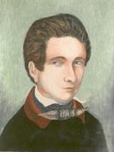
群简介
群论是法国传奇式人物伽罗瓦提出
  用以解决了五次方程问题
  提出：把数学运算归类
例：全体整数的加法构成一个群

Slide 5
10.1 群的定义及性质
半群<G,*> ： <G,*>是一个代数系统,*是G上的二元运算,如果*在G上成立结合律
  a*(b*c)=(a*b)*c
例：下列代数系统是半群
  R₊表示正实数集合,<R₊,+>,<R₊,*>是半群
  <M_{n}(R),+>, <M_{n}(R), ·>是半群, M_{n}(R)是n阶矩阵的全体

Slide 6
10.1 群的定义及性质
独异点<G,*> ： 有幺元的半群
例：下列代数系统是独异点
  <N,+,0>,<N,*,1>均为独异点
  <P(S), ∪,Ø>,<P(S), ∩,S>均为独异点
  <P(S), ⊕, ∅>为独异点
  <A^{A}, ο>为独异点： ο为函数复合
    单位元为恒等函数

Slide 7
10.1 群的定义及性质
群<G,*> ： <G,*>为独异点, 并且
  每个元素都有逆元
例：
  <Z,+>是群,幺元是0,逆元是相反数
  <M_{n}(R),•>，•为矩阵乘法运算
    存在幺元是单位矩阵Ι_{n}
    不是群,逆矩阵不一定存在
  <S_{n}(R),•> 为群
    S_{n}(R)=所有可逆矩阵的全体

Slide 8
10.1 群的定义及性质
<N₆,+₆>为群,其中N₆={0,1,2,3,4,5}
  幺元是0
  1+₆5=0,2+₆4=0,3+₆3=0
<P(A),⊕>为群
  ∀B∈P(A),B⊕∅=∅⊕B=B
  B⊕B=∅

Slide 9
10.1 群的定义及性质
例：四元群，设G={e,a,b,c}运算*表如下
  e为单位元
  G中运算是可交换的
  每个元素都有逆元
*
e
a
b
c
e
e
a
b
c
a
a
e
c
b
b
b
c
e
a
c
c
b
a
e

Slide 10
回顾
半群<G,*> ： <G,*>是一个代数系统,*是G上的二元运算,如果*在G上成立结合律
独异点<G,*> ： 有幺元的半群
群<G,*> ： <G,*>为独异点, 并且每个元素都有逆元

Slide 11
10.1 群的定义及性质
群论中一些重要的概念
  有限群G：G为有限集
  无限群G：G为无限集
  群G的阶：G的基数
  平凡群：只含单位元的群
  交换群(阿贝尔群)：G中的二元运算是可交换的
例：
  <Z,+>为无限群
  <Z_{n},⊕>是有限群, 阶数为n
  <{0},+>是平凡群

Slide 12
10.1 群的定义及性质
群中元素的幂: G为群，a∈G的n次幂
  a⁰=e
  a^{n}=a^{n-1}a, n>0
  (a)^{n}= (a⁻¹)^{m}, n<0, m=-n
例：
  <Z₃,⊕>中求2⁻³
    2⁻³=(2⁻¹)³=1³=1⊕1⊕1=0

Slide 13
10.1 群的定义及性质
群的元素的阶(周期): G是群，a∈G
  a的阶：最小的正整数k，a^{k}=e
  记作|a|=k: a为k阶元
  k不存在，则a为无限元
例：
  <Z₆,⊕>中, 2和4是3阶元, 3是2阶元
  四元群中, e是1阶元, 其他元素是2阶元
*
e
a
b
c
e
e
a
b
c
a
a
e
c
b
b
b
c
e
a
c
c
b
a
e

Slide 14
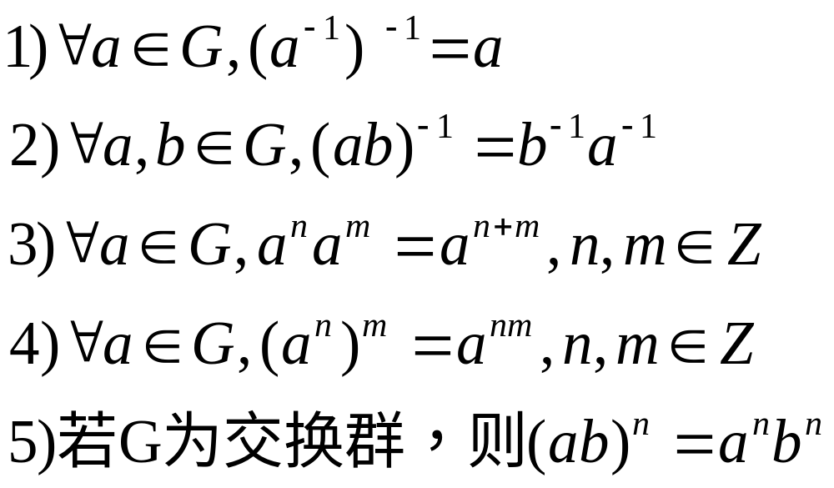
10.1 群的定义及性质
定理：G是群，G中幂运算满足：

Slide 15
10.1 群的定义及性质
2）证明：
(a*b)*(b⁻¹ *a⁻¹)
=a*(b*b⁻¹)*a⁻¹
=a*e*a⁻¹=e
(b⁻¹*a⁻¹) * (a*b)
= b⁻¹*(a⁻¹*a)*b
= b⁻¹*b =e
所以(a*b)⁻¹=b⁻¹*a⁻¹成立

Slide 16
10.1 群的定义及性质
定理：设<G,*>是群,则∀a,b,c∈G
  如a*b=a*c, 则b=c
  如b*a=c*a, 则b=c
证明: (1)群中的每一个元素都有逆元，因此只要两边同左乘a⁻¹,即可得证。
(2)同理可证。
注：如果a*b=c*a,未必得到b=c，而只能知道b=a⁻¹*c*a，因为*不一定满足交换律

Slide 17
10.1 群的定义及性质
例：设G为群，a,b∈G，且 (ab)²=a² b²
证明：ab=ba
证： (ab)²=(ab)(ab)
=abab=a² b²=aabb
因为群的运算满足消去律，所以有
ab=ba

Slide 18
10.1 群的定义及性质
定理：设G为群，a∈G，|a|=r。对整数k
  a^{k}=e 当且仅当 k是r的整数倍
  |a⁻¹ | =| a |
证：①充分性: 由于k是r的整数倍，必存在整数m使得k=mr, 所以有a^{k}= a^{mr}= (a^{r})^{m}= e。
必要性: 存在整数m和i，使得k=mr+i, 从而有
e＝ a^{mr+i}= a^{mr} a^{i}= a^{i}
因为a的阶是r，并且0≤i≤r-1
所以i＝0。则k是r的整数倍

Slide 19
10.1 群的定义及性质
定理：设G为群，a∈G，|a|=r。对整数k
  a^{k}=e 当且仅当 k是n的整数倍
  |a⁻¹| =|a|
证：②由于(a⁻¹ )^{r} = (a^{r} )⁻¹ = e⁻¹ = e。可知a⁻¹ 的阶是存在的。
令| a⁻¹ | =t，根据前面证明有r是t的整数倍。
而a又是a⁻¹的逆元，所以a的阶也是a⁻¹的阶的因子，故有t是r的整数倍。
从而证明了r=t，即|a⁻¹ | =|a|

Slide 20
10.1 群的定义及性质
例：设G为有限群，则G中阶大于2的元素有偶数个
证：由前面定理，对任意a∈G
a²=e⇔a⁻¹a²=a⁻¹e⇔a=a⁻¹
故G中阶大于2的元素a, 必有
a≠a⁻¹
由于|a|=|a⁻¹|，故G中阶大于2的元素成对出
现

Slide 21
第十章: 群与环
第二节：子群与群的陪集分解

Slide 22
10.2 子群与群的陪集分解
子群：设<G,*>是群,H是G的(非空)子集,如果H关于G的运算*构成群,则称H为G的子群，记作H≤G
  如果H是G的真子集，则称H是G的真子群，记作H＜G
子群说明：<H,*>是子群, 则
  H对于运算*是封闭的
  G的幺元e在H内
  H的每个元素的逆元仍在H内(对逆运算封闭)。至于运算的结合律,由于在G中成立,对于H必然成立
  如H构成子群,必然是非空的,至少有幺元e

Slide 23
10.2 子群与群的陪集分解
例：
  <R,+>是群, Q⊆R,<Q,+>是子群。
    <N,+>？
  <N₆,+₆>是群。H₁={0,2,4}，则<H₁,+₆>是不是子群？
    2+₆2=4∈H₁,4+₆4=2∈H₁
    2,4互为逆元
  H₂={0,1,5},< H₂,+₆>是不是子群？
    1+₆1=2∉H₂,5+₆5=4∉H₂
    H₂对运算+₆不封闭

Slide 24
10.2 子群与群的陪集分解
子群的判定定理一：设<G,*>是群，H⊆G,<H,*>是子群的充要条件是以下三条同时成立
  H非空
  如果a∈H,b∈H,则a*b∈H
  若a∈H,则a⁻¹∈H
证明：必要性是显然成立,下证充分性。
由(1)因H非空,取a∈H,由(3)a⁻¹∈H,由(2)因a,
a⁻¹∈H则a*a⁻¹∈H,∴e∈H, 从而<H,*>是子群

Slide 25
10.2 子群与群的陪集分解
子群的判定定理二：设<G,*>是群，H⊆G,<H,*>是子群的充要条件是以下两条同时成立
  H非空
  ∀a,b∈H, 均有a*b⁻¹∈H
证明：必要性：任取a,b∈H.由于H是G的子群，必有
b⁻¹∈H ，从而a*b⁻¹∈H 。
充分性：因为H非空，必存在x∈H，根据给定条件得
x*x⁻¹∈H，即e∈H 。设a是H的任一元素，即a∈H ,由
e,a∈H得e*a⁻¹∈H,即a⁻¹∈H。任取a,b∈H,由刚才的证
明知b⁻¹∈H。根据给定条件知a*(b⁻¹)⁻¹∈H,即a*b∈H
根据上一定理可知<H,*>是<G,*>的子群

Slide 26
10.2 子群与群的陪集分解
子群的判定定理三： <G,*>是群,H⊆G,如果H是有穷集，<H,*>是子群的充要条件是 :
  H非空
  ∀a,b∈H, 均有 a*b∈H
证明：设a是H的任一元素，即a∈H ，由判定定理一，
只需证明a⁻¹∈H即可。
若a＝e，则a⁻¹= e⁻¹ = e ∈H
若a≠e，令S={a,a²,…}，则S ⊆H。由于H是有穷集
，必有a^{i}= a^{j} (i<j) 。根据G中的消去律得a^{j-i}= e，由
a≠e可知j-i>1，由此得 a^{j-i-1} *a =e和a*a^{j-i-1} =e
从而证明了a⁻¹＝a^{j-i-1}∈H

Slide 27
10.2 子群与群的陪集分解
例：设G为群，a∈G，令H={a^{k} |k ∈Z}
即a的所有的幂构成的集合，证明：H是G是子群
，称为由a生成的子群，记作<a>
证明：首先由a∈<a>知道<a>不为空，任取a^{m},a^{l}∈<a> ，
则a^{m}(a^{l} ) ⁻¹ = a^{m} a^{-l} = a^{m-l}∈<a>
根据判断定理二可知。
例如: 整数加群，由2生成的子群是
<2>={2k| k ∈Z}=2Z
群<Z₆,⊕>中，由2生成的子群是？

Slide 28
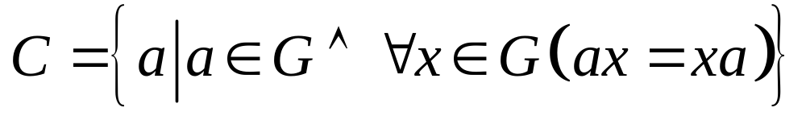
10.2 子群与群的陪集分解
例：设G为群，令C是与G中所有的元素都可交换的元素构成的集合，即
证明：C是G的子群，称为G的中心

Slide 29
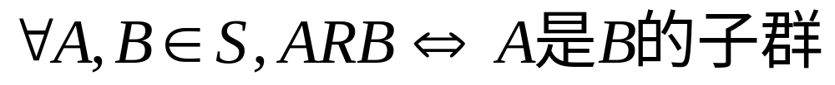
10.2 子群与群的陪集分解
子群格
若G为群，令S={H|H是G的子群}是G的所有子群的集合，在S上定义关系R如下：
那么<S, R>构成偏序集，称为群G的子群格

Slide 30
10.2 子群与群的陪集分解
用图表示子群格
（1）
（2） <Z₁₂,⊕>
*
e
a
b
c
e
e
a
b
c
a
a
e
c
b
b
b
c
e
a
c
c
b
a
e

Slide 31
第十章 习题课
主要内容
半群、独异点与群的定义
群的基本性质
子群的判别定理

Slide 32
基本要求
判断或证明给定集合和运算是否构成半群、独异点和群
熟悉群的基本性质
能够证明G的子集构成G的子群

Slide 33
练习1
1. 判断下列集合和运算是否构成半群、独异点和群.
(1) a 是正整数，G = {a^{n} | n∈Z}, 运算是普通乘法.
(2) Q⁺是正有理数集，运算为普通加法.
(3) 一元实系数多项式的集合关于多项式加法.
解
(1) 是半群、独异点和群
(2) 是半群但不是独异点和群
(3) 是半群、独异点和群
方法：根据定义验证，注意运算的封闭性

Slide 34
练习2
2. 设V₁= <Z, +>, V₂ = <Z, ⋅>,其中Z为整数集合, + 和⋅ 分别代表普通加法和乘法. 判断下述集合S是否构成V₁和V₂的子半群和子独异点.
(1) S= {2k | k∈Z}
(2) S= {2k+1 | k∈Z}
(3) S= {−1, 0, 1}
解
(1) S关于V₁构成子半群和子独异点，但是关于V₂仅构成子
半群
(2) S关于V₁不构成子半群也不构成子独异点，S关于V₂构
成子半群和子独异点
(3) S关于V₁不构成子半群和子独异点，关于V₂构成子半群
和子独异点

Slide 35
练习3
3. 设Z₁₈ 为模18整数加群, 求所有元素的阶.
解：
|0| = 1, |9| = 2， |6| = |12| = 3, |3| = |15| = 6,
|2| = |4| = |8| = |10| = |14| = |16| = 9,
|1| = |5| = |7| = |11| = |13| = |17| =18,
说明：
群中元素的阶可能存在，也可能不存在.
对于有限群，每个元素的阶都存在，而且是群的阶的因子.
对于无限群，单位元的阶存在，是1；而其它元素的阶可能存在，也可能不存在.（可能所有元素的阶都存在，但是群还是无限群）.

Slide 36
练习4
4．证明偶数阶群必含2阶元.
由 x² = e ⇔ |x| = 1 或2.
换句话说, 对于G中元素x，如果 |x| >2, 必有x⁻¹≠ x.
由于 |x| = |x⁻¹|，阶大于2的元素成对出现，共有偶数个.
那么剩下的 1 阶和 2 阶元总共应该是偶数个.
1 阶元只有 1 个，就是单位元，从而证明了G中必有 2 阶元.

Slide 37
作业
2
3
4
10
22
23

Slide 38
回顾
半群<G,*> ： <G,*>是一个代数系统,*是G上的二元运算,如果*在G上成立结合律
独异点<G,*> ： 有幺元的半群
群<G,*> ： <G,*>为独异点, 并且每个元素都有逆元
元素的阶(周期): G是群，a∈G，使得a^{k}=e的最小正整数k

Slide 39
10.2 子群与群的陪集分解
陪集： <H,*>是<G,*>的子群，a∈G，集合{a}H（或H{a}），称为由a所确定的H在G中的左陪集（右陪集）
  记作aH（或Ha）
  元素a称为陪集aH（或Ha）的代表元素

Slide 40
10.2 子群与群的陪集分解
例：设G＝{e,a,b,c}是四元群，H＝{e,a}是G的子群，那么H的所有右陪集是：
He={e,a}=H
Ha={a,e}=H
Hb={b,c}
Hc={c,b}
不同的右陪集只有两个，即H和{b,c}
*
e
a
b
c
e
e
a
b
c
a
a
e
c
b
b
b
c
e
a
c
c
b
a
e

Slide 41
10.2 子群与群的陪集分解
定理：设H是群G的子群，则
  He=H
  ∀a∈G有a∈Ha

Slide 42
10.2 子群与群的陪集分解
定理：设<H,*>是群<G,*>的子群，则
a∈Hb当且仅当ab⁻¹∈H当且仅当Ha=Hb
证明：(1) a∈Hb当且仅当ab⁻¹∈H
a∈Hb
⇔∃h∈H，使a＝hb，即ab⁻¹＝h
⇔ab⁻¹∈H

Slide 43
10.2 子群与群的陪集分解
定理：设<H,*>是群<G,*>的子群，则
a∈Hb当且仅当ab⁻¹∈H当且仅当Ha=Hb
证明：(2) a∈Hb当且仅当Ha=Hb
充分性: 若Ha=Hb，a∈Ha⇒a∈Hb
必要性: a∈Hb⇒h∈H使得a=hb，即h⁻¹a＝b
任取h₁a∈Ha，则有h₁a=h₁(hb)=(h₁h)b∈Hb
从而得到Ha⊆Hb
任取h₁b∈Hb，则有
h₁b=h₁(h⁻¹a)=(h₁h⁻¹)a∈Ha
从而得到Hb⊆Ha

Slide 44
10.2 子群与群的陪集分解
定理：设H是群G的子群，在G上定义二元关系～：∀a,b∈G, a～b⇔ab⁻¹∈H
～是G上的等价关系，且[a]～=Ha
证明：(1)～是G上等价关系
自反性：任取a∈G，由aa⁻¹=e∈H⇔a～a
对称性：任取a,b∈G，则a～b⇒ ab⁻¹∈H
⇒ (ab⁻¹)⁻¹∈H ⇒ ba⁻¹∈H ⇒ b～a
传递性：任取a,b,c∈G，则a～b且b～c⇒ab⁻¹∈H且bc⁻¹∈H⇒ (ab⁻¹)(bc⁻¹)∈H⇒ac⁻¹∈H
⇒a～c

Slide 45
10.2 子群与群的陪集分解
定理：设H是群G的子群，在G上定义二元关系～：∀a,b∈G, a～b⇔ab⁻¹∈H
～是G上的等价关系，且[a]～=Ha
证明：(2) [a]～=Ha
任取b∈G ，则有b∈[a]～⇔a～b⇔ab⁻¹∈H
根据前面定理有
ab⁻¹∈H⇔Ha=Hb⇔a∈Hb⇔b∈Ha
故b∈[a]～⇔ b∈Ha，所以[a]～=Ha

Slide 46
10.2 子群与群的陪集分解
推论：设H是群G的子群
  Ha和Hb是任意二个右陪集，有Ha=Hb或Ha∩Hb=Ø
  ∪{Ha| a∈G}=G
定理：设H是群G的子群，则∀a∈G，H≈Ha

Slide 47
10.2 子群与群的陪集分解
性质总结
  右陪集的个数和左陪集的个数是相等的
  子群的左（右）陪集的基数=子群的阶数
  子群的左（右）陪集要么相等，要么相交为空
  子群的左（右）陪集集合形成G的一个划分

Slide 48
10.2 子群与群的陪集分解
正规子群(不变子群)：设<H,*>是群<G,*>的子群，对任意元素a∈G，如果aH=Ha，则称<H,*>为正规子群
  任何群都有正规子群
    G和{e}
  阿贝尔群的所有子群都是正规子群

Slide 49
10.2 子群与群的陪集分解
陪集数：给定群G及其子群H, 令
S={Ha|a∈G} 和 T={aH|a∈G}
  定义函数f: S→T
    f(Ha)=a⁻¹H, ∀a∈G
  f是双射
  结论：|S|=|T|
  [G:H]=|S|：H在G中的指数

Slide 50
10.2 子群与群的陪集分解
拉格朗日定理：设G是有限群，H是G的子群
|G|=|H|·[G:H]
证明: 设[G:H]=r，a₁,…,a_{r}为H的r个右陪集的代表元，由前面的定理则有
G=Ha₁ ∪ … ∪ Ha_{r}
由前面定理，有Ha_{i} \ Ha_{j}=∅, i≠j
故|G|=|Ha₁|+…+|Ha_{r}|
由于|Ha_{i}|=|H|，则易得|G|=|H|·r
故 |G|=|H|·[G:H]

Slide 51
10.2 子群与群的陪集分解
推论：设G是n阶群，则∀a∈G，|a|是n的因子，且a^{n}=e
证明: ∀a∈G, <a>是G的由a生成的子群。由拉格朗日定理，<a>的阶是n的因子。
设|a|=r，则
<a>={e,a,a²,…,a^{r-1}}
故|<a>|=|a|，所以|a|是n的因子
由前面定理知：a^{n}=e

Slide 52
第十章: 群与环
  第三节：循环群与置换群

Slide 53
10.3 循环群与置换群
循环群：存在a∈G，G=<a>
  a为G的生成元
循环群分类：
  n阶循环群：a是n阶元
    G={e,a,a²,…,a^{n-1}}
  无限循环群：a是无限元
    G={e,a,a⁻¹,a²,a⁻²…,a^{n-1} ,a^{-(n-1)}, …}

Slide 54
10.3 循环群与置换群
例：<N₄,+₄>是循环群, 运算表为：
幺元为0，1或3是生成元
1⁴＝1+₄1+₄1+₄1＝0,周期为4
1³＝1+₄1+₄1＝3
1²＝1+₄1＝2
1¹＝1
+₄
0 1 2 3
0
0 1 2 3
1
1 2 3 0
2
2 3 0 1
3
3 0 1 2

Slide 55
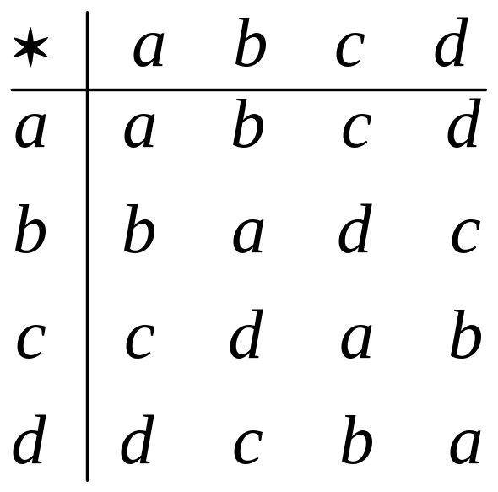
10.3 循环群与置换群
定理：循环群必然是交换群
反之成立吗？
例：四阶群不是循环群,但是它是交换群

Slide 56
10.3 循环群与置换群
定理：设G＝<a>是循环群，则
  若G是无限循环群，则G只有两个生成元，即a和a⁻¹
  若G是n阶循环群，则G含有h(n)(欧拉函数)个生成元，对于任意小于等于n且与n互素的正整数r，a^{r}是G的生成元

Slide 57
10.3 循环群与置换群
定理：设G＝<a>是循环群，则
  若G是无限循环群，则G只有两个生成元，即a和a⁻¹
证明：显然<a⁻¹> ⊆ G 。为证明G ⊆ <a^{－1}> ，只需证明对任意a^{k}∈G， a^{k}都可以表示成a^{－1}的幂。由元素幂的性质有 a^{k}=(a⁻¹) ^{-k}
  从而得到G=< a⁻¹ >， a⁻¹是G的生成元

Slide 58
10.3 循环群与置换群
定理：设G＝<a>是循环群，则
  若G是无限循环群，则G只有两个生成元，即a和a⁻¹
证明(继续)：再证明G只有a和a⁻¹这两个生成元。假设b也是G的生成元，则G＝<b>，由a∈G可知存在整数t使得a=b^{t} 。又由b∈G=<a>知存在整数m使得b=a^{m} 。
从而得到a=b^{t} = (a^{m})^{t} =a^{mt}
由G中消去律得a^{mt-1} =e ，因为G是无限群，必有mt-1=0。从而证明了m=t=1或m=t=-1，即b=a或b= a⁻¹

Slide 59
10.3 循环群与置换群
定理：设G＝<a>是循环群，则
  ②若G是n阶循环群，则G含有h(n)(欧拉函数)个生成元，对于任意小于等于n且与n互素的正整数r，a^{r}是G的生成元
证明：对r<n(n>1), a^{r}是G的生成元⇔n与r互素
充分性：设r与n互素，且r≤n，那么存在整数u和v使得
ur＋vn＝1
因此由元素幂的性质和拉格朗日定理的推论有
a= a^{ur+vn}=(a^{r})^{u}(a^{n})^{v}= (a^{r})^{u}
所以对任意a^{k}∈G，a^{k}=(a^{r})^{uk}∈<a^{r}>,即G ⊆ <a^{r}>
另一方面，显然有<a^{r}> ⊆ G 。所以a^{r}是G的生成元

Slide 60
10.3 循环群与置换群
定理：设G＝<a>是循环群，则
  ②若G是n阶循环群，则G含有h(n)(欧拉函数)个生成元，对于任意小于等于n且与n互素的正整数r，a^{r}是G的生成元
证明：
必要性: a^{r}是G的生成元 ⇒ n与r互素
a^{r}是G的生成元，则| a^{r}|=n。令r与n的最大公约数为d
则存在正整数t使得r＝dt。因此有
(a^{r})^{n/d} =(a^{dt})^{n/d}= (a^{n})^{t} =e
根据n阶群的性质知| a^{r}|是n/d的因子，即n整除n/d。
从而证明了d＝1

Slide 61
10.3 循环群与置换群
例：G=<Z₉,⊕>
  小于或者等于9且与9互素的数：1，2，4，5，7，8
  G的生成元是1，2，4，5，7，8
例：G=3Z={3z|z∈Z}，G是无限循环群
生成元为：3，-3

Slide 62
10.3 循环群与置换群
定理：下列性质成立
  设G＝<a>是循环群，则G的子群也是循环群
  若G＝<a>是无限循环群，则G的子群除{e}以外都是无限循环群
  若G＝<a>是n阶循环群，则对n的每个正因子d，G恰好含有一个d阶子群(<a^{n/d}>)

Slide 63
10.3 循环群与置换群
置换：设S={1,2,…,n}，S上的双射σ为S上的n元置换
例：S={1,2,3,4,5}
2 … n
σ(1) σ(2) … σ(n)
2 3 4 5
2 3 4 1 5
2 3 4 5
3 2 1 4 5

Slide 64
10.3 循环群与置换群
置换乘积：设S={1,2,…,n}， σ和τ是S上n元置换， σ和τ的复合σοτ也是置换，称为σ和τ的乘积
例：S={1,2,3,4,5}
2 3 4 5
2 3 4 1 5
2 3 4 5
3 2 1 4 5
σ=
τ=
2 3 4 5
2 1 4 3 5
σοτ=

Slide 65
10.3 循环群与置换群
n元对称群：<S_{n}, ο>, S_{n}为所有的n元置换
  任何σ, τ∈S_{n}, σοτ∈S_{n}
  恒等置换为单位元
  任何σ∈S_{n}, σ⁻¹∈S_{n}
n元置换群：S_{n}的子群

Slide 66
10.3 循环群与置换群
k阶轮换σ：σ是S={1,2,…,n}S上n元置换
  σ(i₁)=i₂, σ(i₂)=i₃,…, σ(i_{k-1})=i_{k}, σ(i_{k})=i₁
  σ(i_{j})=i_{j} , 其他i_{j}
  对换：2阶轮换
轮换分解：σ是S={1,2,…,n}S上n元置换
  第一步：找到一个有限序列i₁,…,i_{k}，k≥1，使得
  σ(i₁)=i₂, σ(i₂)=i₃,…, σ(i_{k-1})=i_{k}, σ(i_{k})=i₁
  令σ₁=(i₁ i₂ …i_{k}), σ’作用于S-{i₁,…,i_{k}},
  则σ= σ₁οσ’
  第二步：继续分解σ’，可以得到
  σ= σ₁οσ₂ … οσ_{t}

Slide 67
10.3 循环群与置换群
例：设S={1,2,…,8}，
σ=(1 5 2 3 6)(4)(7 8)
1 2 3 4 5 6 7 8
5 3 6 4 2 1 8 7
σ=

Slide 68
10.3 循环群与置换群
k阶轮换→对换： σ是S={1,2,…,n}S上n元置换
(i₁ i₂ …i_{k})=(i₁ i₂)(i₁ i₃)…(i₁,i_{k})
例：设S={1,2,…,8}，
σ=(1 5 2 3 6)(4)(7 8)
=(1 5)(1 2)(1 3)(1 6)(4)(7 8)
1 2 3 4 5 6 7 8
5 3 6 4 2 1 8 7
σ=

Slide 69
第十章 习题课
主要内容
半群、独异点与群的定义
群的基本性质
子群的判别定理
陪集的定义及其性质
拉格朗日定理及其应用
循环群的生成元和子群
置换群

Slide 70
基本要求
判断或证明给定集合和运算是否构成半群、独异点和群
熟悉群的基本性质
能够证明G的子集构成G的子群
熟悉陪集的定义和性质
熟悉拉格朗日定理及其推论，学习简单应用
会求循环群的生成元及其子群
熟悉n元置换的表示方法、乘法以及n元置换群

Slide 71
练习1
1. 判断下列集合和运算是否构成半群、独异点和群.
(1) a 是正整数，G = {a^{n} | n∈Z}, 运算是普通乘法.
(2) Q⁺是正有理数集，运算为普通加法.
(3) 一元实系数多项式的集合关于多项式加法.
解
(1) 是半群、独异点和群
(2) 是半群但不是独异点和群
(3) 是半群、独异点和群
方法：根据定义验证，注意运算的封闭性

Slide 72
练习2
2. 设V₁= <Z, +>, V₂ = <Z, ⋅>,其中Z为整数集合, + 和⋅ 分别代表普通加法和乘法. 判断下述集合S是否构成V₁和V₂的子半群和子独异点.
(1) S= {2k | k∈Z}
(2) S= {2k+1 | k∈Z}
(3) S= {−1, 0, 1}
解
(1) S关于V₁构成子半群和子独异点，但是关于V₂仅构成子
半群
(2) S关于V₁不构成子半群也不构成子独异点，S关于V₂构
成子半群和子独异点
(3) S关于V₁不构成子半群和子独异点，关于V₂构成子半群
和子独异点

Slide 73
练习3
3. 设Z₁₈ 为模18整数加群, 求所有元素的阶.
解：
|0| = 1, |9| = 2， |6| = |12| = 3, |3| = |15| = 6,
|2| = |4| = |8| = |10| = |14| = |16| = 9,
|1| = |5| = |7| = |11| = |13| = |17| =18,
说明：
群中元素的阶可能存在，也可能不存在.
对于有限群，每个元素的阶都存在，而且是群的阶的因子.
对于无限群，单位元的阶存在，是1；而其它元素的阶可能存在，也可能不存在.（可能所有元素的阶都存在，但是群还是无限群）.

Slide 74
练习4
4．证明偶数阶群必含2阶元.
由 x² = e ⇔ |x| = 1 或2.
换句话说, 对于G中元素x，如果 |x| >2, 必有x⁻¹≠ x.
由于 |x| = |x⁻¹|，阶大于2的元素成对出现，共有偶数个.
那么剩下的 1 阶和 2 阶元总共应该是偶数个.
1 阶元只有 1 个，就是单位元，从而证明了G中必有 2 阶元.

Slide 75
有关群性质的证明方法
有关群的简单证明题的主要类型
证明群中的元素某些运算结果相等
证明群中的子集相等
证明与元素的阶相关的命题.
证明群的其它性质，如交换性等.
常用的证明手段或工具是
算律：结合律、消去律
和特殊元素相关的等式，如单位元、逆元等
幂运算规则
和元素的阶相关的性质. 特别地，a为1阶或2阶元的充分必要条件是a⁻¹= a.

Slide 76
证明方法
证明群中元素相等的基本方法就是用结合律、消去律、单位元及逆元的惟一性、群的幂运算规则等对等式进行变形和化简.
证明子集相等的基本方法就是证明两个子集相互包含
证明与元素的阶相关的命题，如证明阶相等，阶整除等. 证明两个元素的阶r 和 s 相等或证明某个元素的阶等于r，基本方法是证明相互整除. 在证明中可以使用结合律、消去律、幂运算规则以及关于元素的阶的性质. 特别地，可能用到a为1阶或2阶元的充分必要条件是a⁻¹ = a.

Slide 77
练习5
5．设G为群，a是G中的2 阶元，证明G中与a可交换的元素构成G的子群.
证 令H= { x | x∈G ∧ xa = ax}, 下面证明H是G的子群.
首先e属于H，H是G的非空子集.
任取x, y ∈H，有
(xy⁻¹) a = x(y⁻¹a ) = x(a⁻¹y)⁻¹ = x(ay)⁻¹
= x(ya)⁻¹ = xa⁻¹y⁻¹ = xay⁻¹ = axy⁻¹ = a(xy⁻¹)
因此 xy⁻¹属于H. 由判定定理命题得证.
分析：
证明子群可以用判定定理，特别是判定定理二.
证明的步骤是：
验证 H 非空
任取 x, y∈H，证明xy⁻¹∈H

Slide 78
练习6
6. (1) 设G为模12加群, 求<3> 在G中所有的左陪集
(2) 设 X= {x | x∈R, x ≠0,1}, 在X上如下定义6个函数：
f₁(x) = x， f₂(x) =1/x, f₃(x) = 1−x,
f₄(x) = 1/(1−x), f₅(x) = (x−1)/x, f₆(x) = x/(x−1),
则G = {f₁, f₂, f₃, f₄, f₅, f₆}关于函数合成运算构成群. 求子群
H={f₁, f₂} 的所有的右陪集.
解 (1) <3> = {0, 3, 6, 9}, <3>的不同左陪集有3个，即
0+<3> = <3>,
1+<3> = 4+<3> = 7+<3> = 10+<3> = {1, 4, 7, 10} ,
2+<3> = 5+<3> = 8+<3> = 11+<3> = {2, 5, 8, 11}.
(2) {f₁, f₂}有3个不同的陪集，它们是：
H，Hf₃ = {f₃, f₅}, Hf₄ = {f₄, f₆}.

Slide 79
练习7
7．设 H₁,H₂分别是群G 的 r, s 阶子群，若(r,s) = 1，证明H₁∩H₂ = {e}.
证 H₁∩H₂≤H₁，H₁∩H₂ ≤H₂. 由Lagrange定理，|H₁∩H₂| 整除r，也整除s. 从而 |H₁∩H₂| 整除 r与s 的最大公因子. 因为(r,s) = 1, 从而 |H₁∩H₂ | = 1. 即 H₁∩H₂ = {e}.
某些有用的数量结果：设a是群G元素，C为G的中心
N(a)={ x | x∈G, xa=ax }，
|C| 是 |N(a)| 和 |G| 的因子，|a| 是 |N(a)| 和 |G| 的因子
|H| = | xHx⁻¹|
|a^{n}| 是 |a| 的因子
a²=e ⇔ a=a⁻¹⇔ |a|=1,2

Slide 80
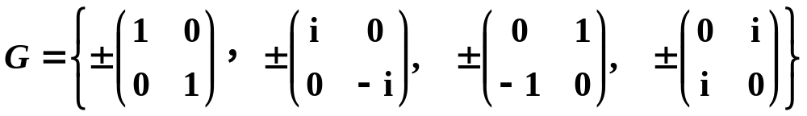
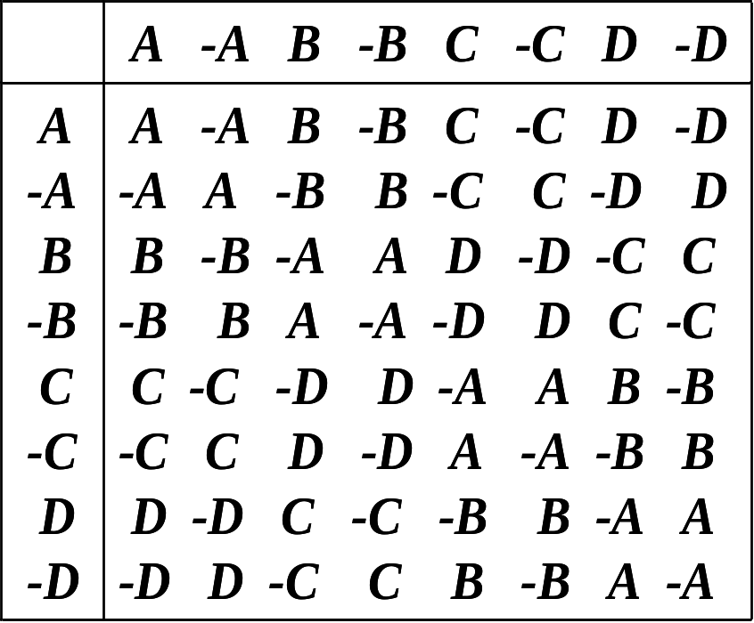
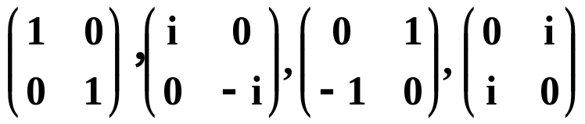
练习8
8．设 i 为虚数单位，即 i ² = −1, 令
则G关于矩阵乘法构成群. 找出G的所有子群.
解 令A, B, C, D分别为
,
G的子群有6个，即
平凡子群：<A> = {A}, G
2 阶子群：<-A> = {A, -A},
4 阶子群：<B> = {A,B,-A,-B},
<C> = {A,C,-A,-C},
<D> = {A,D,-A,-D},

Slide 81
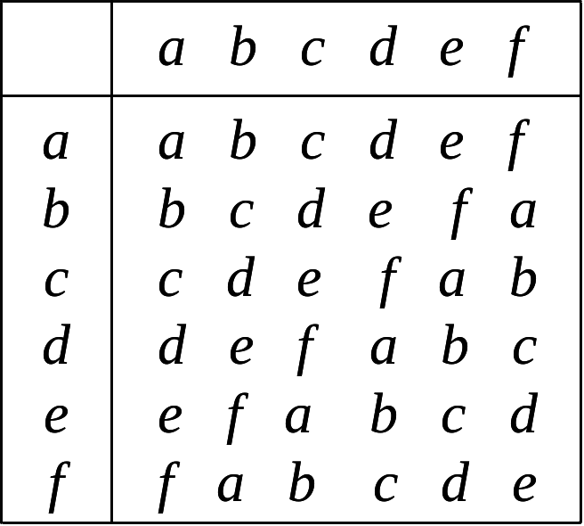
练习9
9．设群G的运算表如表所示，问G是否为循环群？如果是，求出它所有的生成元和子群.
解
易见 a 为单位元.
由于|G|=6, |b|=6, 所以 b 为生成元. G=<b>为循环群. |f |=6, 因而 f 也是生成元
|c|=3, |d|=2, |e|=3, 因此 c,d, e不是生成元.
子群：<a>={a}, <c>={c, e, a},
<d>={d, a}, G .

Slide 82
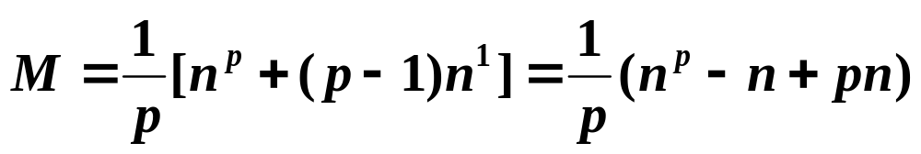
练习10
10. 证明Fermat小定理：设 p为素数，则 p|(n^{p}−n)
证：考虑一个圆环上等距离穿有 p个珠子，用 n 种颜色对珠
子着色. 考虑围绕中心旋转，则群是
G={ σ₁, σ₂, … , σ_{p} }
σ₁=(•)(•)…(•)
σ₂=(• • … •)
…
σ_{p}=(• • … •)
根据Polya定理，不同的着色方案数是
于是 p|(n^{p}−n)

Slide 83
作业
2
4
18
22
24
28
29

Slide 84
回顾
子群：H是G的(非空)子集,且H关于G的运算*构成群
子群的判定定理一：设<G,*>是群，H⊆G,<H,*>是子群的充要条件是以下三条同时成立：
  H非空
  如果a∈H,b∈H,则a*b∈H
  若a∈H,则a⁻¹∈H
子群的判定定理二：设<G,*>是群，H⊆G, <H,*>是子群的充要条件是以下两条同时成立：
  H非空
  ∀a,b∈H, 均有a*b⁻¹∈H

Slide 85
回顾
子群的判定定理三： <G,*>是群,H⊆G,如果H是有穷集，<H,*>是子群的充要条件是 :
  H非空
  ∀a,b∈H, 均有a*b∈H

